Slide 1
Священная война
Урок, посвящен 75-летию со дня Победы

Slide 2
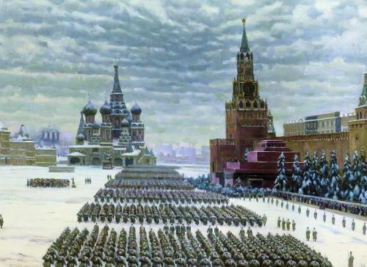
К. Юон. Парад на Красной площади в Москве 7 ноября 1941 года.

Slide 3
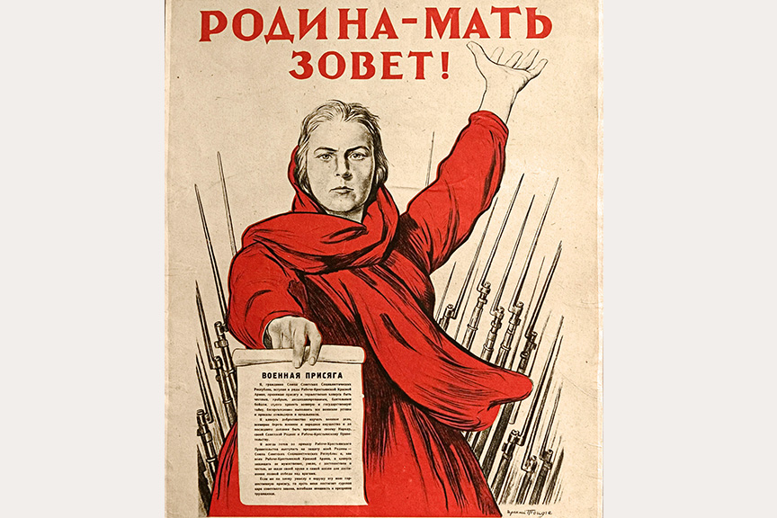
И. Тоидзе. Родина – мать зовет. Плакат. 1941.
Вставай, страна огромная,
Вставай на смертный бой
С фашистской силой темною,
С проклятою ордой!
Пусть ярость благородная
Вскипает, как волна, -
Идет война народная,
Священная война…

Slide 4
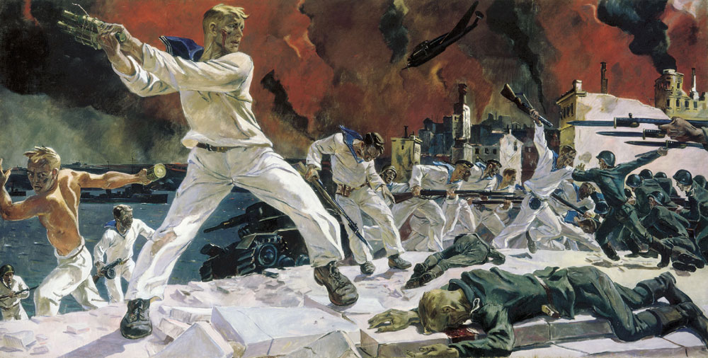
А. Дейнека. Оборона Севастополя. 1942.

Slide 5
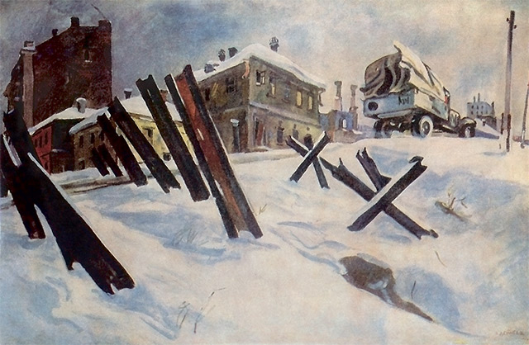
А. Дейнека. Окраина Москвы. Ноябрь. 1941.

Slide 6
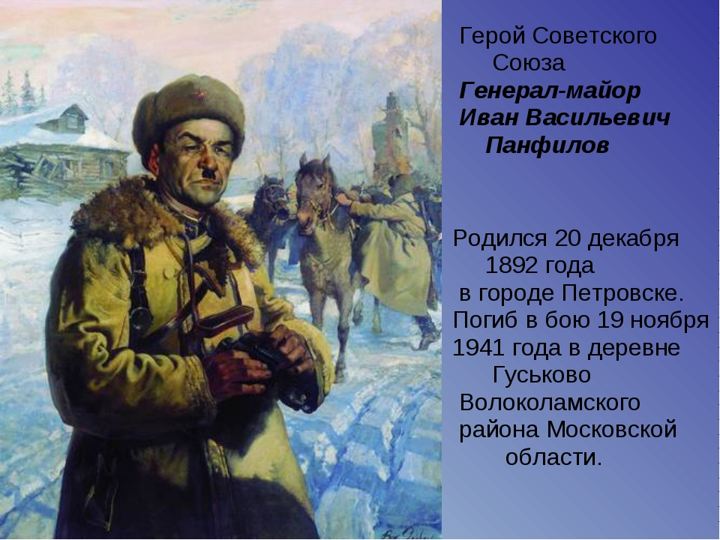
В. Яковлев. Портрет генерал-майора И. В. Панфилова.

Slide 7
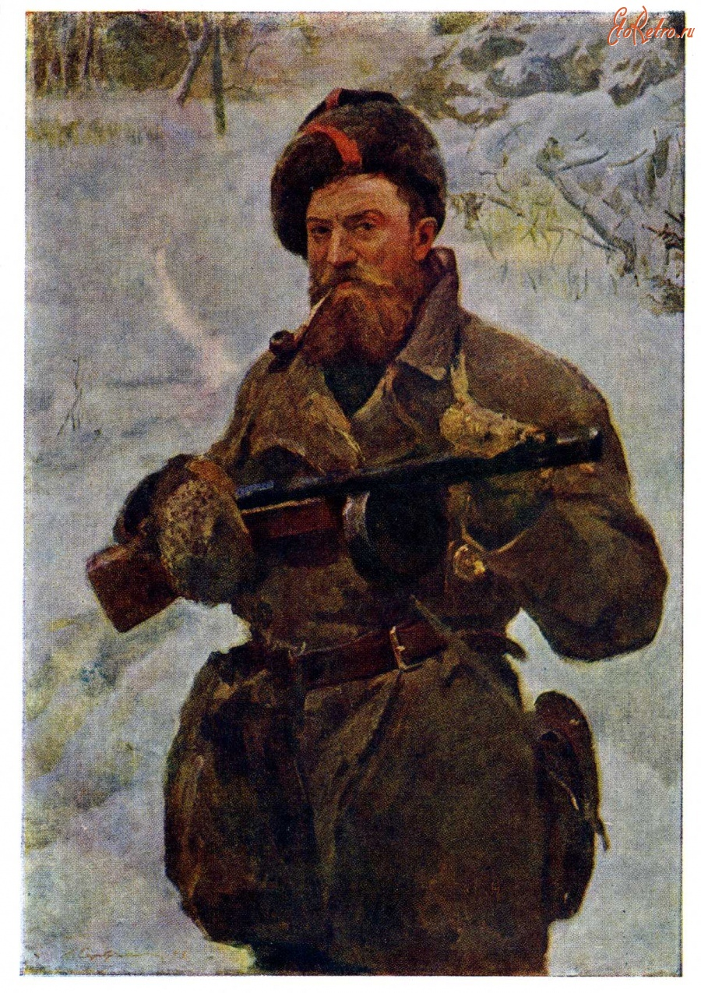
И. Серебряный. Портрет партизана Великой Отечественной войны В. К. Тимачева. 1943.

Slide 8
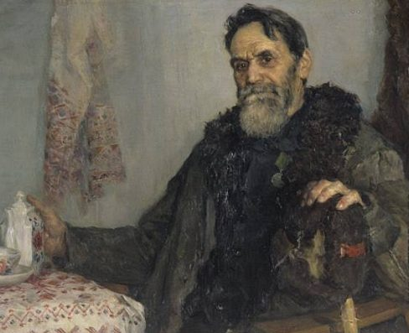
Ф. Модоров. Белорусский партизан. Дед И. И. Шешко. 1943

Slide 9
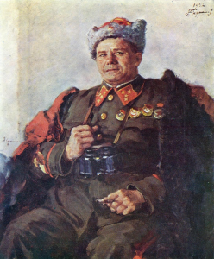
А. Герасимов. Портрет генерал-полковника А. Е. Еременко. 1942.

Slide 10
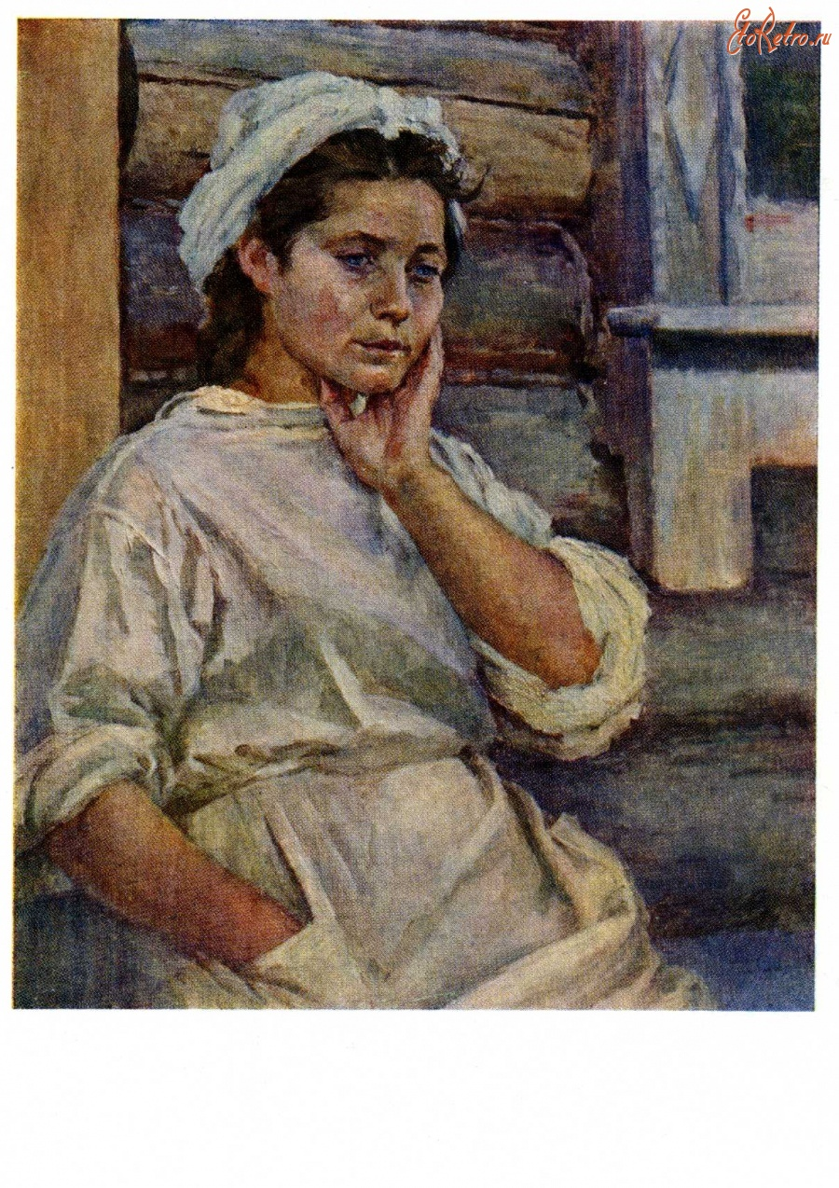
Г. Шегаль. В свободную минуту. Медсестра. 1945.

Slide 11
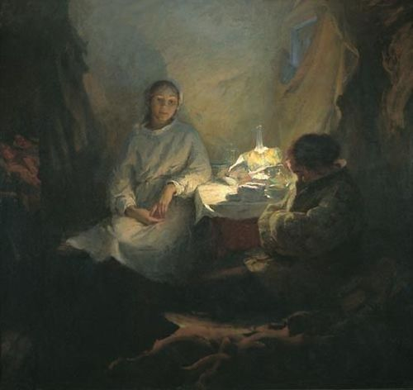
Б. Неменский. Машенька (Сестры наши). 1954.

Slide 12
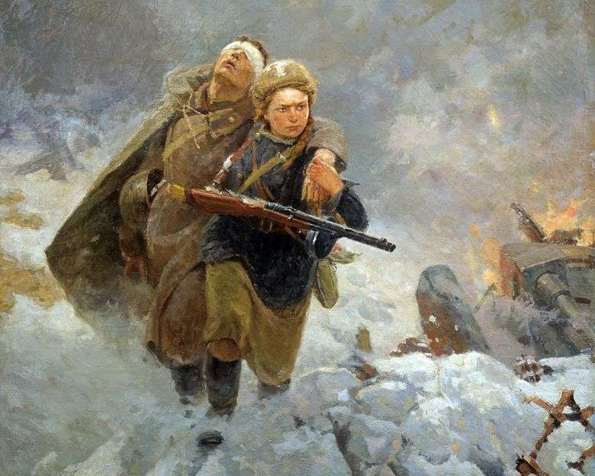
М. Самсонов. Сестрица. 1953.

Slide 13
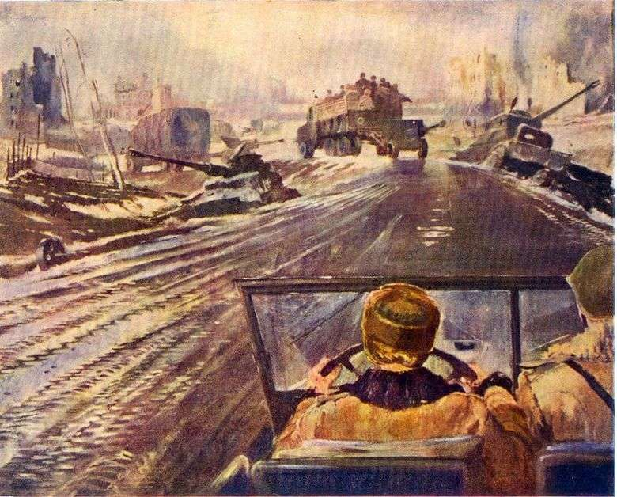
Ю. Пименов. Фронтовые дороги. 1944.

Slide 14
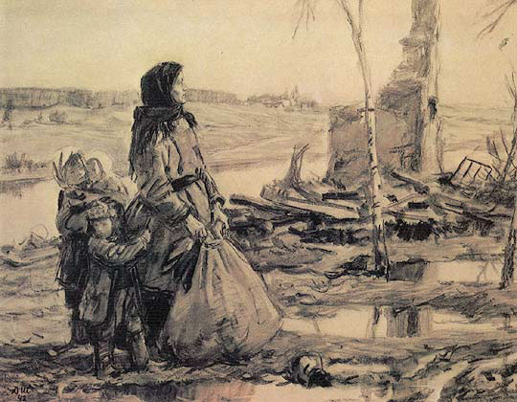
Д. Шмаринов. «Возвращение» из серии «Не забудем, не простим». 1942

Slide 15
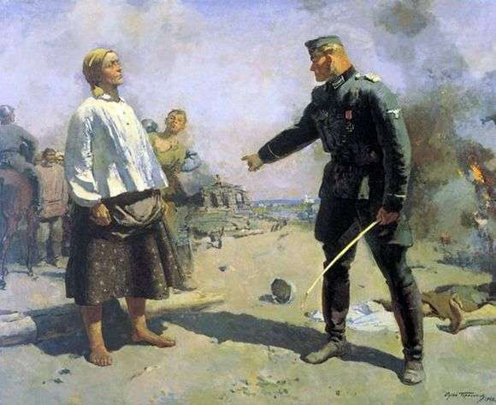
С. Герасимов. Мать партизана. 1943.

Slide 16
К. Симонов «Жди меня»
Жди меня, и я вернусь,
Всем смертям назло.
Кто не ждал меня, тот пусть
Скажет: - Повезло.
Не понять не ждавшим им,
Как среди огня
Ожиданием своим
Ты спасла меня.
Как я выжил, будем знать
Только мы с тобой, -
Просто ты умела ждать,
Как никто другой.

Slide 17
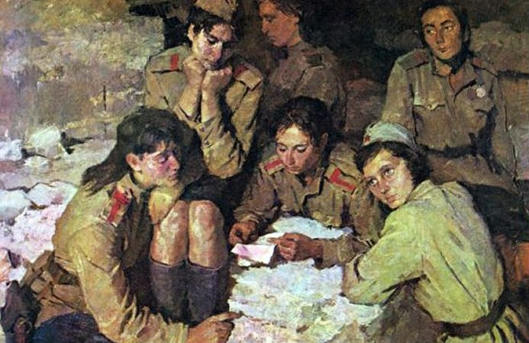
Н. Бут. Боевые подруги.

Slide 18
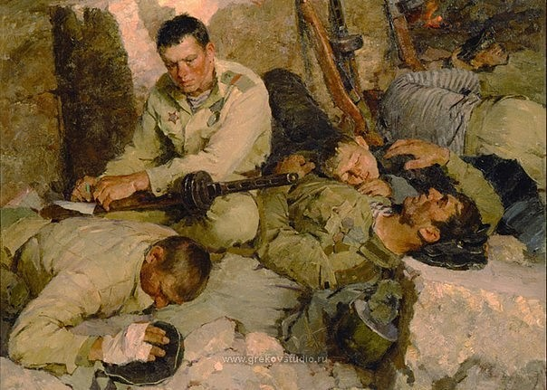
Бут Н. Письмо маме.

Slide 19
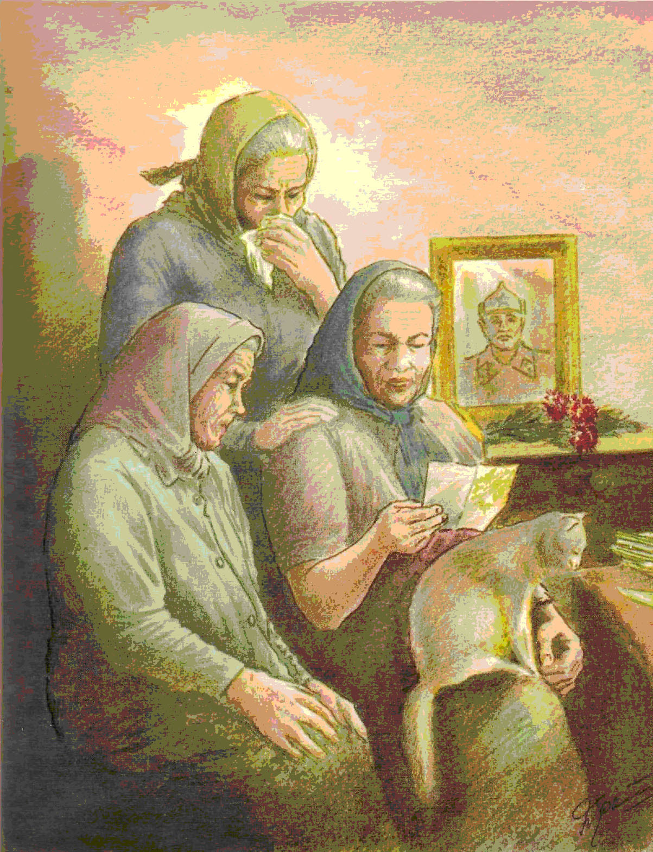
Дрыжак Б. Письма с фронта. 1945.

Slide 20
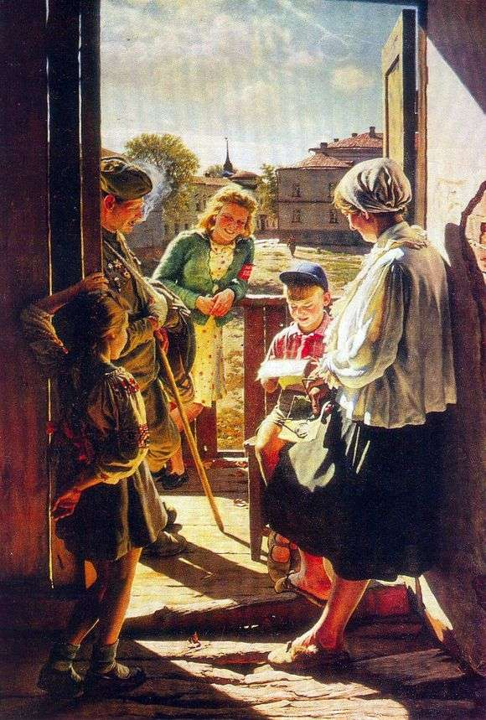
Лактионов А. И. Письмо с фронта. 1947.

Slide 21
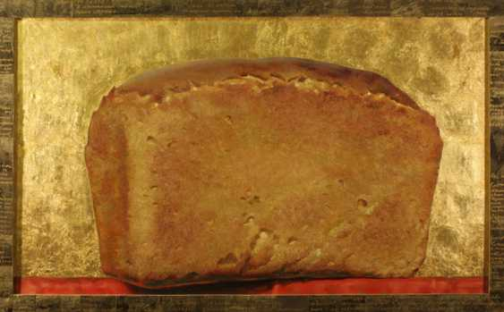
Касаткина Н. Дороже золота.

Slide 22
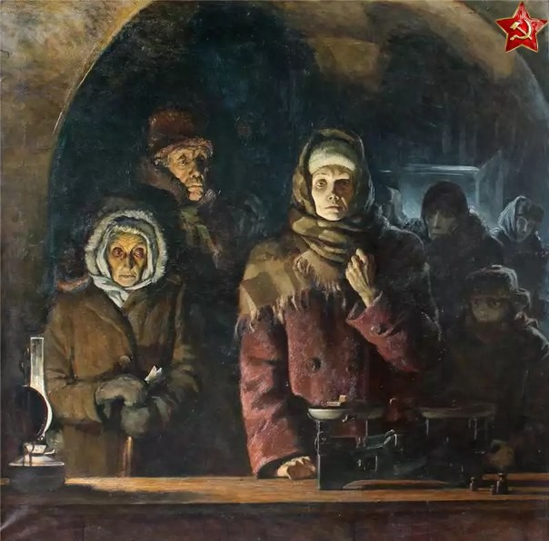
Цыцин Н. Блокадный хлеб. 1961.

Slide 23
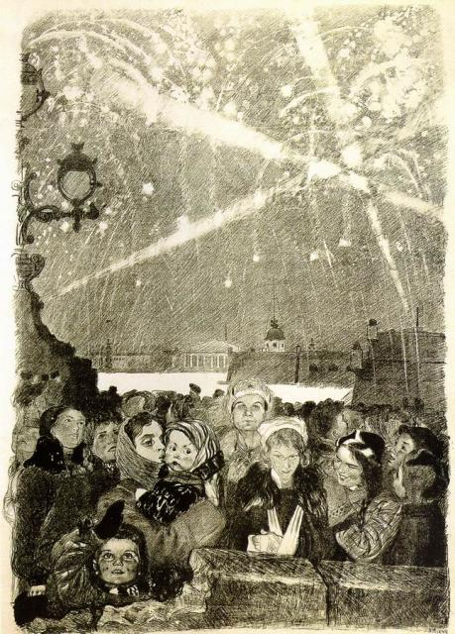
Пахомов А. «Салют 27 января 1944» из серии «Ленинград в дни блокады» Литография. 1944 год.

Slide 24
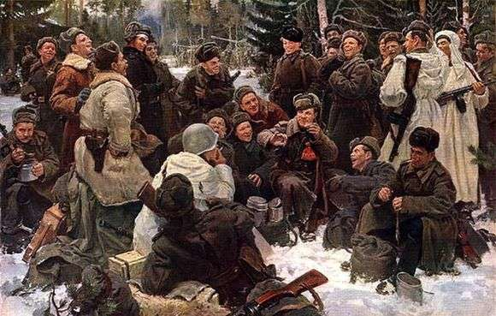
Непринцев Ю. Отдых после боя. 1951.
То серьезный, то потешный.
Нипочем, что дождь, то снег, -
В бой, вперед, в огонь кромешный
Он идет святой и грешный,
Русский чудо-человек.
(А. Твардовский)

Slide 25
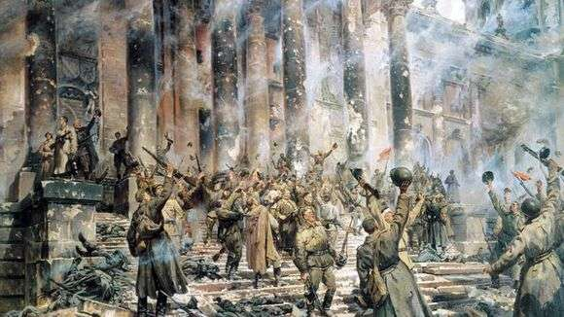
Кривоногов П. Победа. 1948.

Slide 26
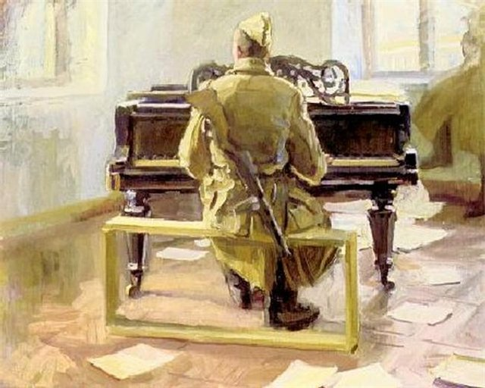
Мелихов Г. «День Победы в берлине» (Май 1945»). 1960.

Slide 27
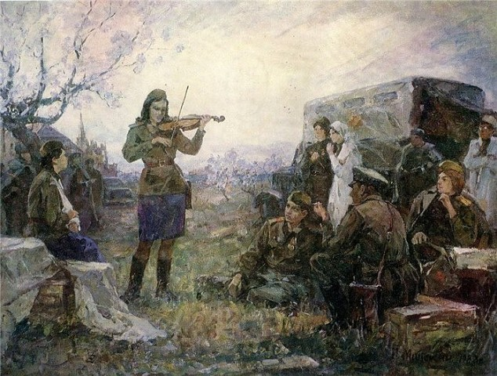
Минский Г. «Май 1945».

Slide 28
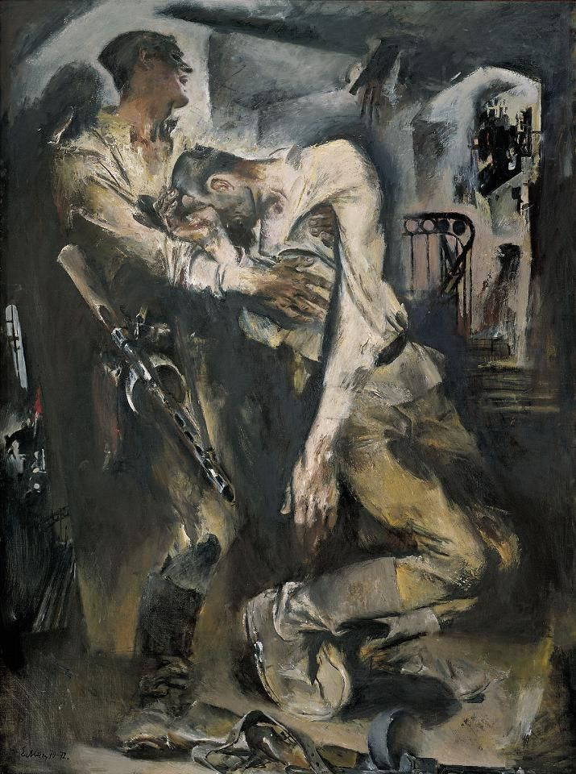
Моисеенко. Е. «Победа». 1972.

